Slide 1
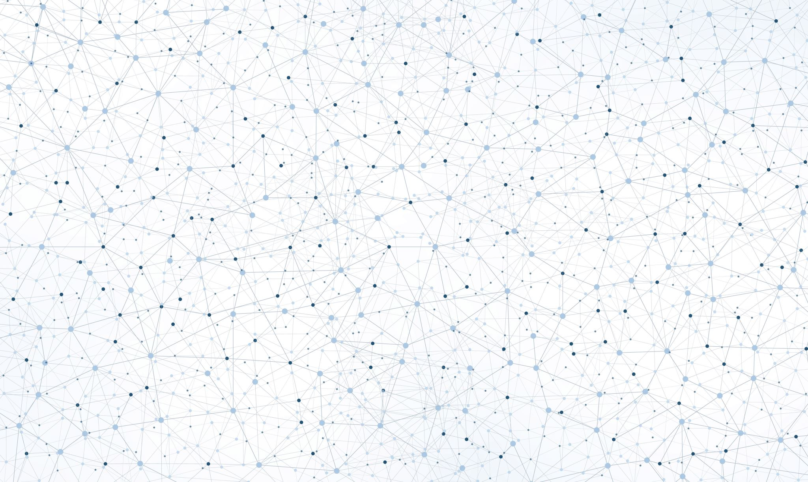
Reinforcement Learning
Q-Learning, Deep Q-Learning und Deep Deterministic Policy Gradient

Slide 2
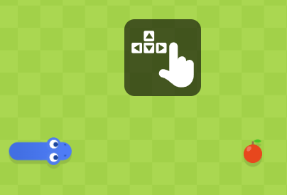
Reinforcement Learning
Agent lernt sich für Aktionen in einer Umgebung zu entscheiden
Versucht die Aktion zu wählen für die er am meisten belohnt wird
Agent bekommt von der Umgebung Feedback, wodurch er seine Strategie verbessern kann
Agent lernt, wann welche Bewegung am besten ist

Slide 3
Q-Learning
State evaluieren → Aktion wählen
Q-Values für Aktionen berechnen
Wählen der Aktion mit dem höchsten Q-Value
Aktionen: hoch, runter, links, rechts
Aktion mit höchsten Q-Value: rechts

Slide 4
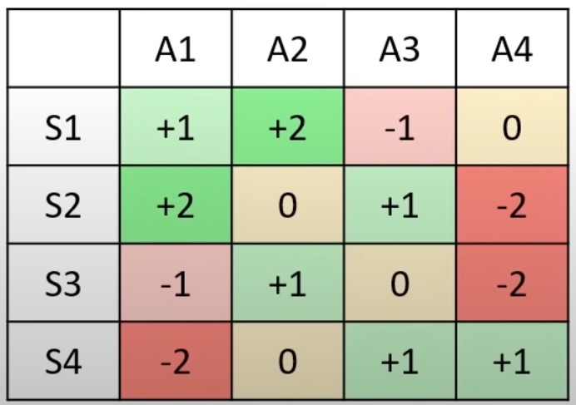
Model-Free
Schätzen der Q-Values ohne KI
Speichern der Q-Values für jede Aktion des Action-Space für den gesamten State-Space, in einem Q-Table
Anfangs enthält der Q-Table nur Nullen
Für jeden State (S) wird für jede Aktion (A) das Q-Value gespeichert

Slide 5
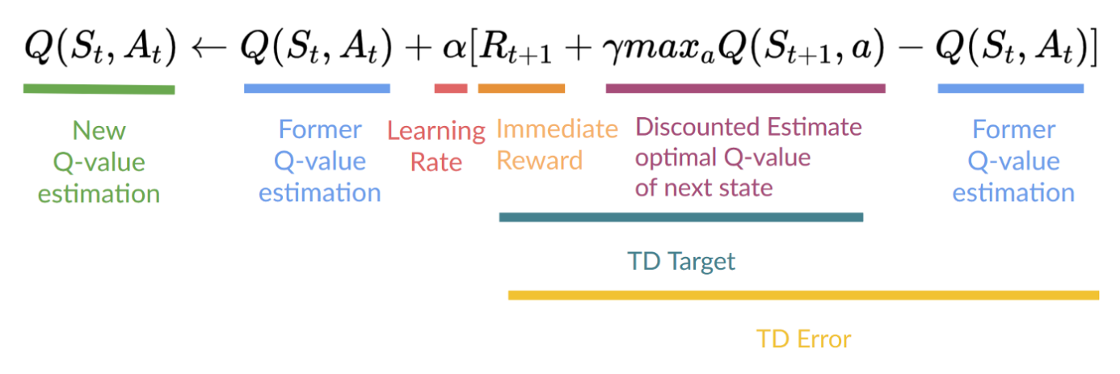
Q-Funktion
Berechnen der Q-Values erfolgt mithilfe der Q-Function:

Slide 6
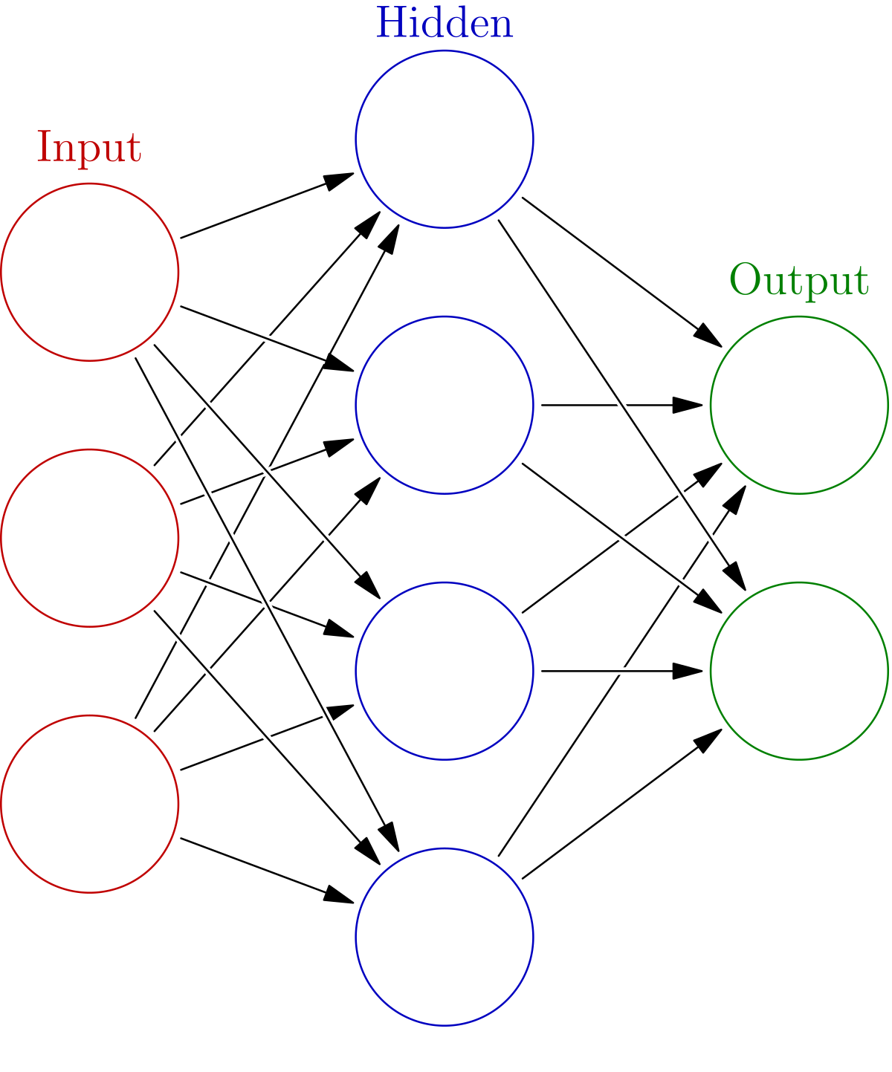

Model-Based
Für riesige State-Spaces lassen sich keine Q-Tables erstellen
Ersetzten der Q-Function durch ein neuronales Netzwerk namens Deep-Q-Network (DQN), welches das Q-Value schätzt
State
DQN
Aktion

Slide 7
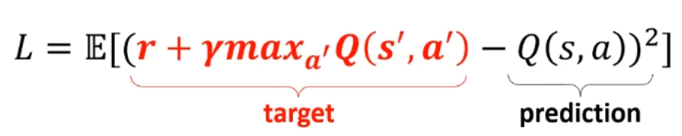
Ermittlung des Verlustes
Ermittlung der Q-Values → Ausführen der Aktion
Ermittlung der tatsächlichen bzw. Target-Q-Values
Berechnung der Verluste über die Loss-Function:
Verwendung eines Target-Networks zur Stabilisierung des Trainings

Slide 8
Trainieren des DQN
Speichern von Erfahrungen (Auswirkung von Aktion auf einen bestimmten State
Speichert State, Aktion, Next-State und Reward
Durchspielen von Erfahrungen
Ermittlung des Q-Values für die Aktion
Ermittlung des Target-Q-Values
Target-Network evaluiert Next-State
Einbeziehen des Rewards
Ermittlung des Verlustes
Optimierung des Models
Exploration vs. Exploitation

Slide 9
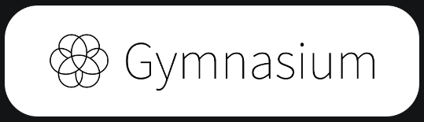
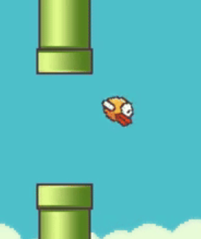
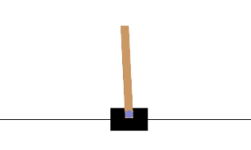
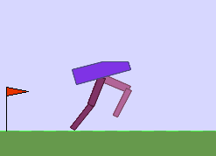
OpenAI‘s
Eine von OpenAI bereitgestellte, standardisierte API zum Anwenden von Reinforcement Learning auf verschiedenste Spiele
Cart Pole
Flappy Bird
Bipedal Walker

Slide 10
Umsetzung
Cart Pole
Flappy Bird

Slide 11
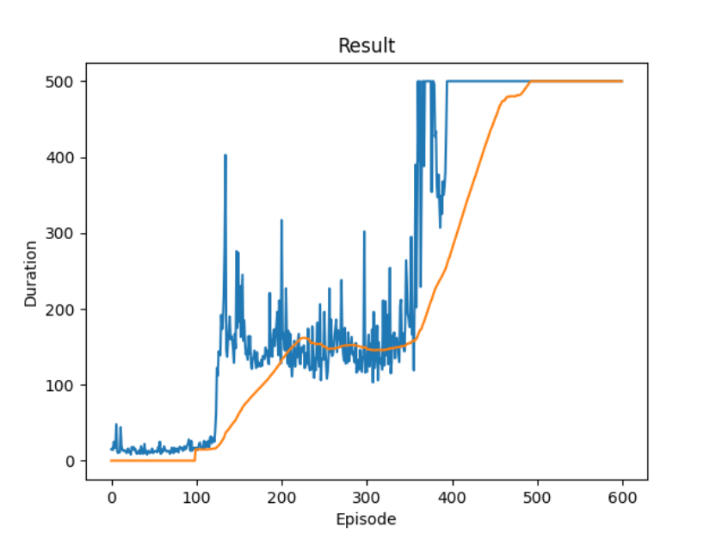
Cart Pole

Slide 12
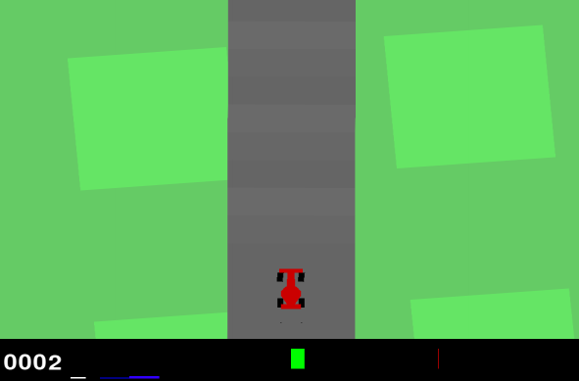
Arten von Action-Spaces
Discrete Action-Space
Continuous Action-Space
Aktionen: [oben, unten, rechts, links]
Aktion Lenken:
Wert zwischen -1 bis 1
(-1 = links, 1 = rechts)

Slide 13
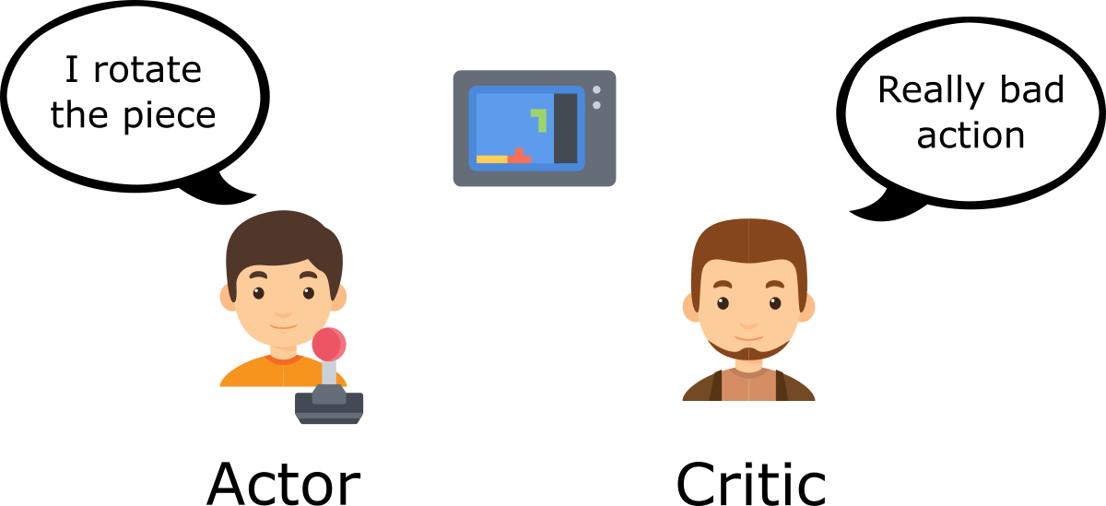
Deep Deterministic Policy Gradient (DDPG)
Verbindet das DQN mit einem die Spielstrategie lernenden DNN, um dem continuous Action-Space gerecht zu werden
Nutzt eine Actor-Critic-Architektur
Actor Network schätzt den besten Aktions-Wert für einen bestimmten State
Critic Network (das DQN) schätzt das Q-Value der Aktion

Slide 14
DDPG
Actor produziert eine spezifische Aktion statt die Wahrscheinlichkeitsverteilung der Aktionen
Speichert ebenfalls Erfahrungen zum Trainieren
Actor und Critic haben jeweils ein eigenes Target-Network
Ornstein-Uhlenbeck Noise wird verwendet, um den vom Actor gewählten Aktions-Wert zu verzerren → fördert Exploration

Slide 15
Training
Critic ermittelt das erwartete Q-Value für eine Erfahrung
Target-Q-Value wird berechnet und mit dessen Hilfe der Critic optimiert
Actor gibt einen überarbeiteten Aktions-Wert für die Erfahrung an
Optimierter Critic schätzt nun das Q-Value für die Aktion
Daraus wird der Verlust abgeleitet, mit welchem der Actor nun optimiert wird

Slide 16
Umsetzung
Bipedal Walker

Slide 17

Backup

Slide 18
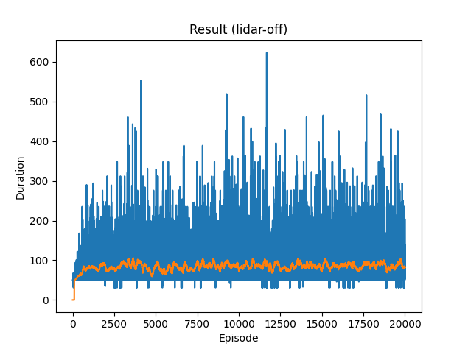
Flappy Bird

Slide 19
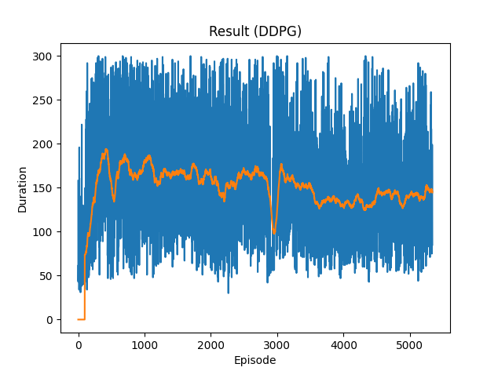
Bipedal Walker

